Slide 1

經濟學人文章分享
1000億美元約為史上最大股票上市案籌資額的近四倍。

Slide 2
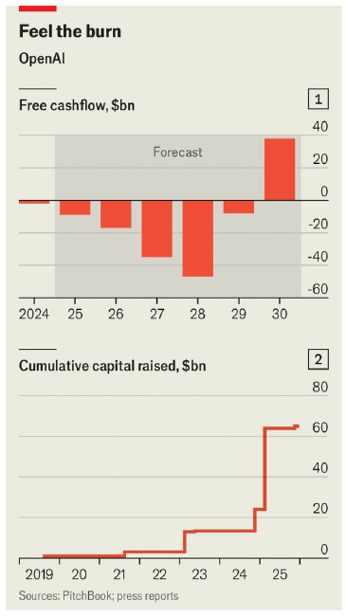
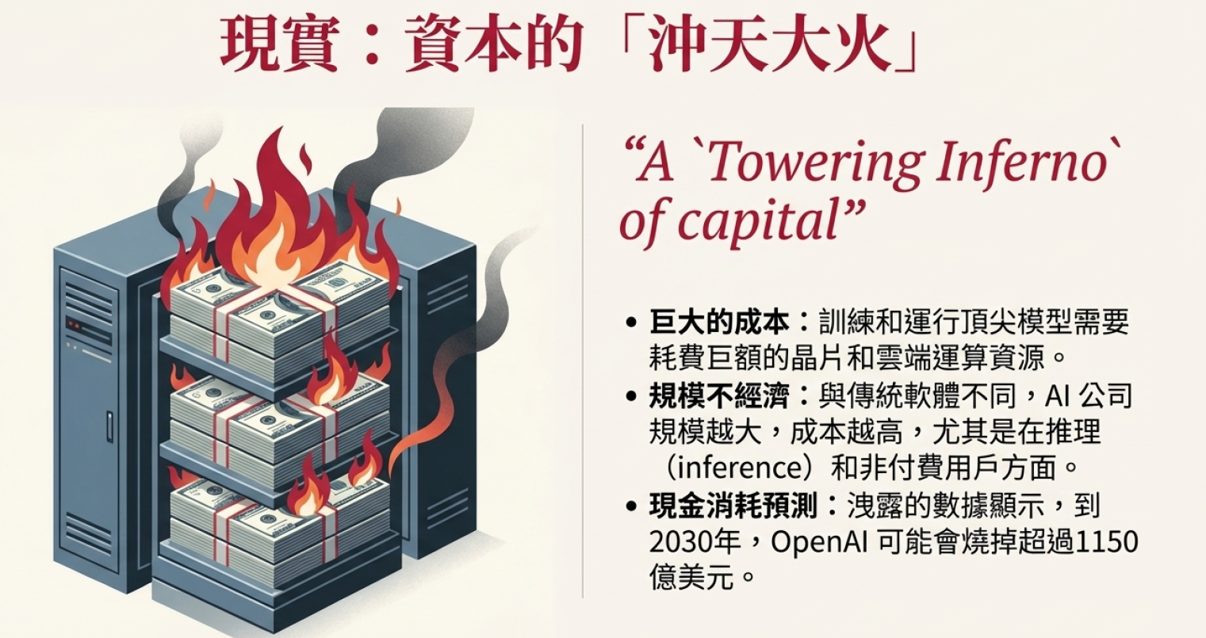
經濟學人文章分享

Slide 3

經濟學人文章分享

Slide 4
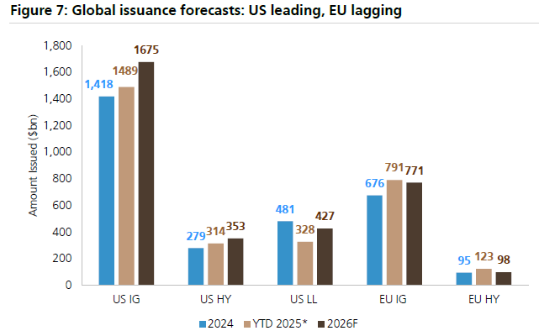
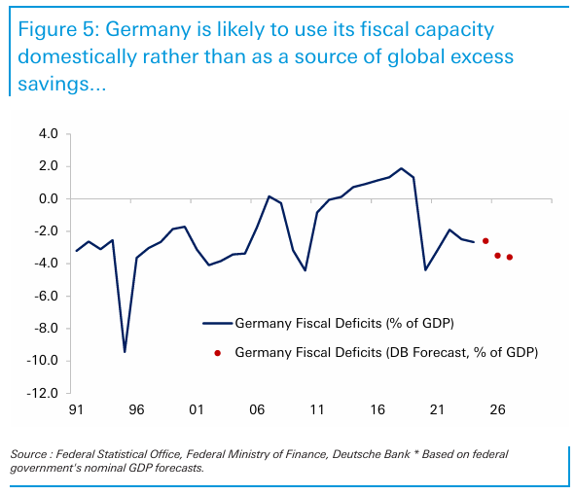
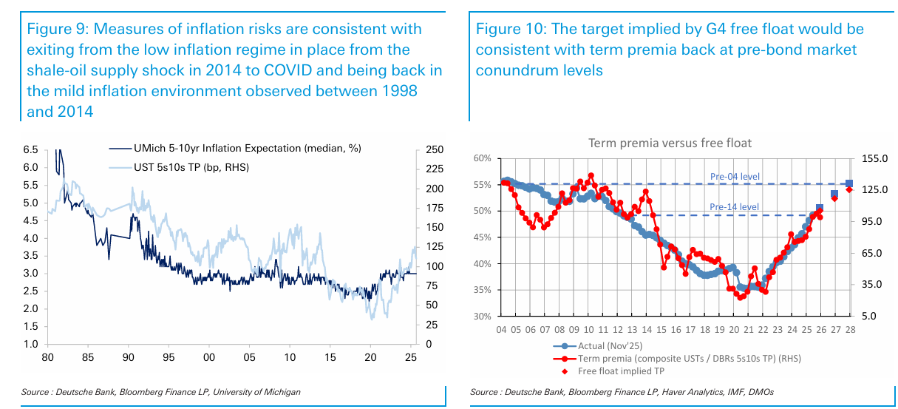
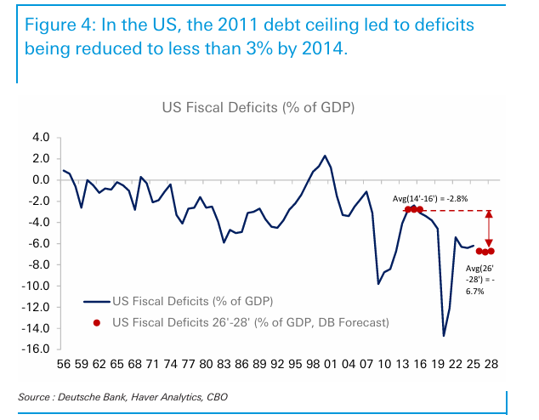
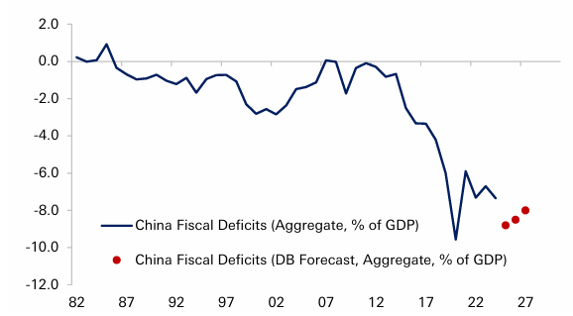
中性利率、Term Preumium
影響Term Premium三大要素
UBS估明年發債需求持續上升
短端利率：中性利率回到金融海嘯前水準，受私部門槓桿/儲蓄習慣改變、財政赤字、全球儲蓄改為擴張
通膨風險
債券需求供給：AI導至籌資需求上升，財政部也因赤字或在今年會增發長債
美國赤字成長推升中性利率，過去全球儲蓄來源的德國、中國轉向擴大資本支出
DB模型估計term premium仍有上升15~25bp的空間
美國財政赤字
德國
14-16 avg = -2.8%
財政赤字(% of GDP)
26-28年 預估值
中國
美國財政赤字(% of GDP)
26-28 avg
(Est.)= -6.7%
美國財政赤字
(26-28年 % of GDP, DB預估值)
財政赤字(% of GDP)
26-28年 預估值

Slide 5
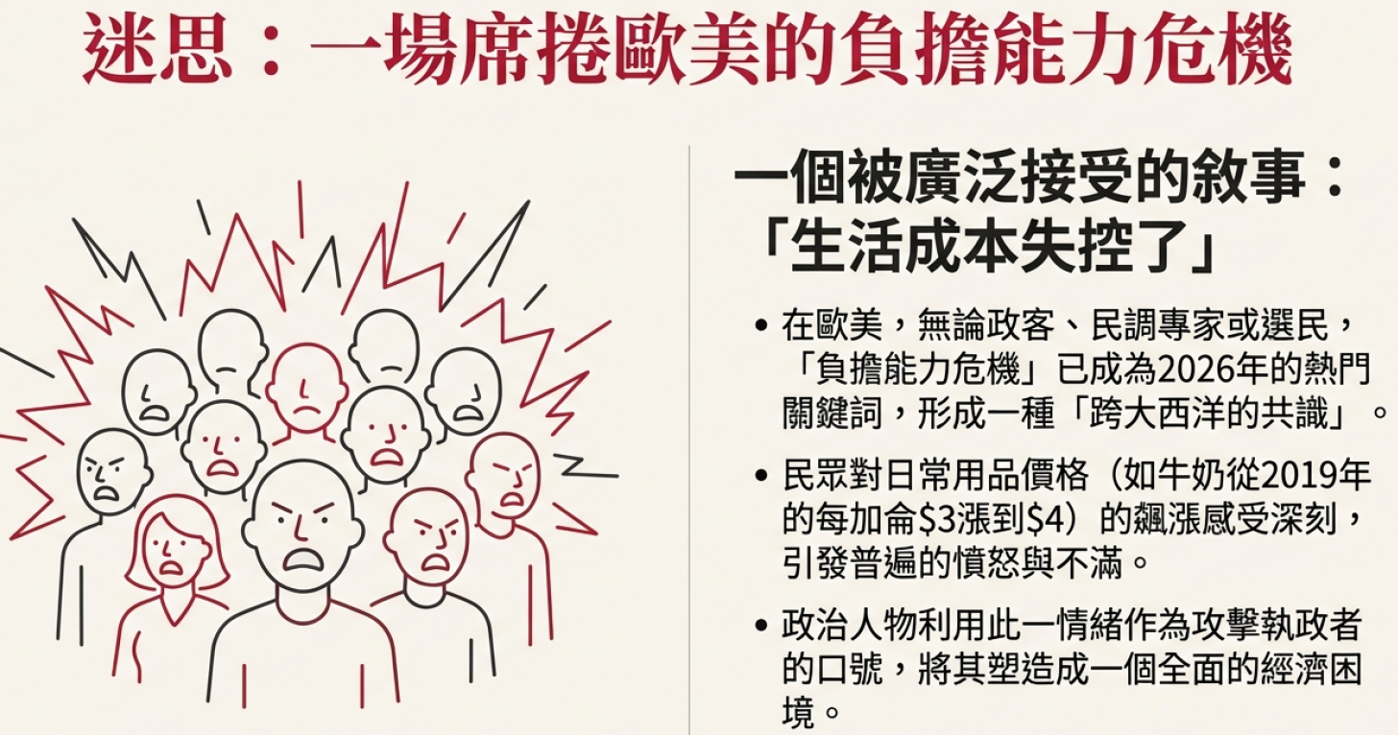
經濟學人文章分享

Slide 6
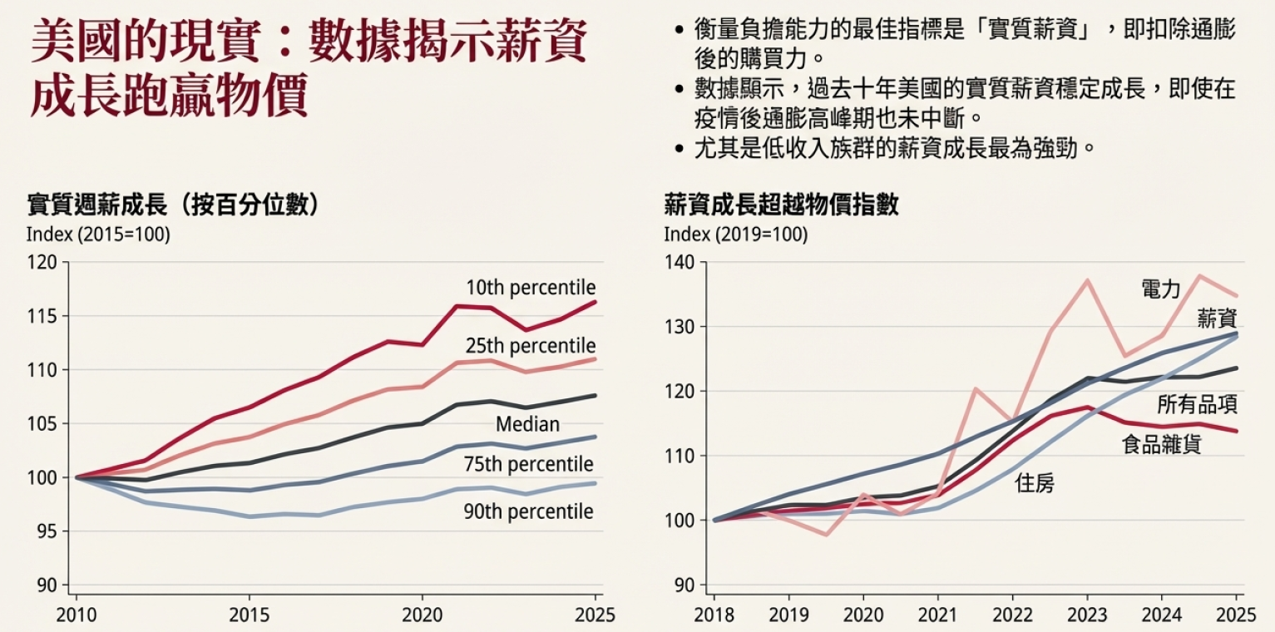
經濟學人文章分享

Slide 7
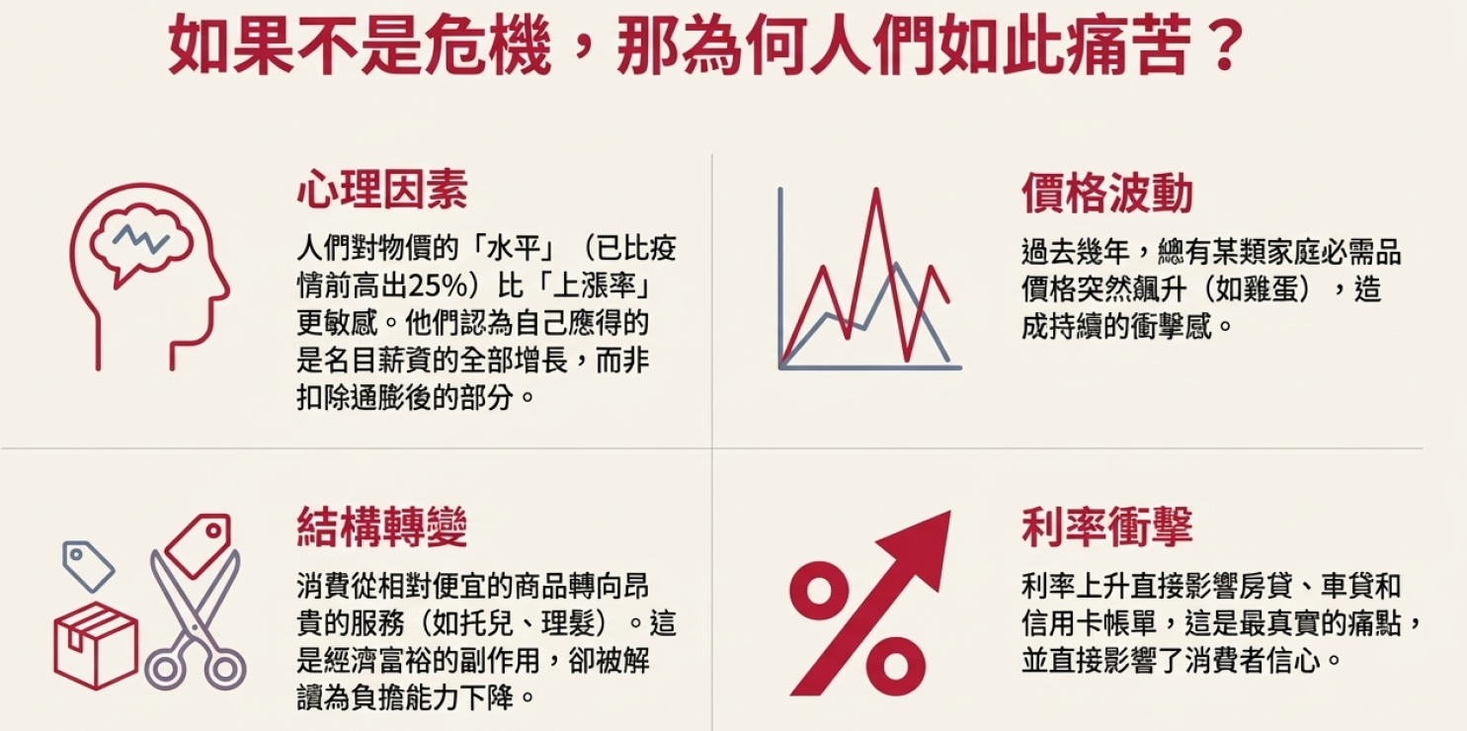
經濟學人文章分享

Slide 8
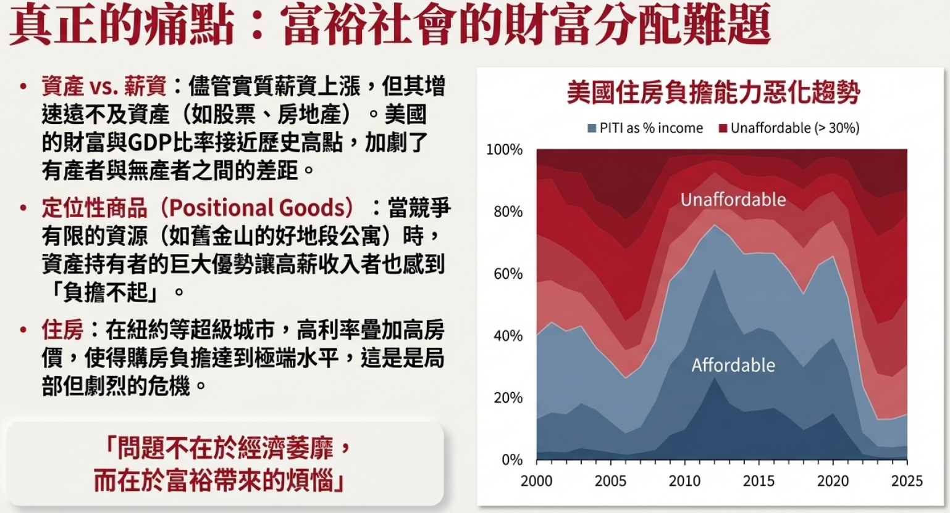
經濟學人文章分享

Slide 9
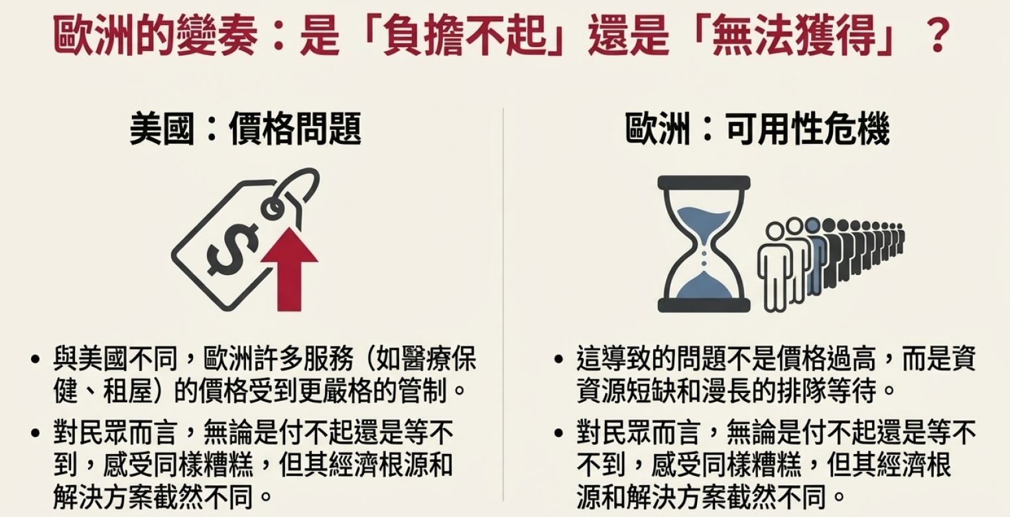
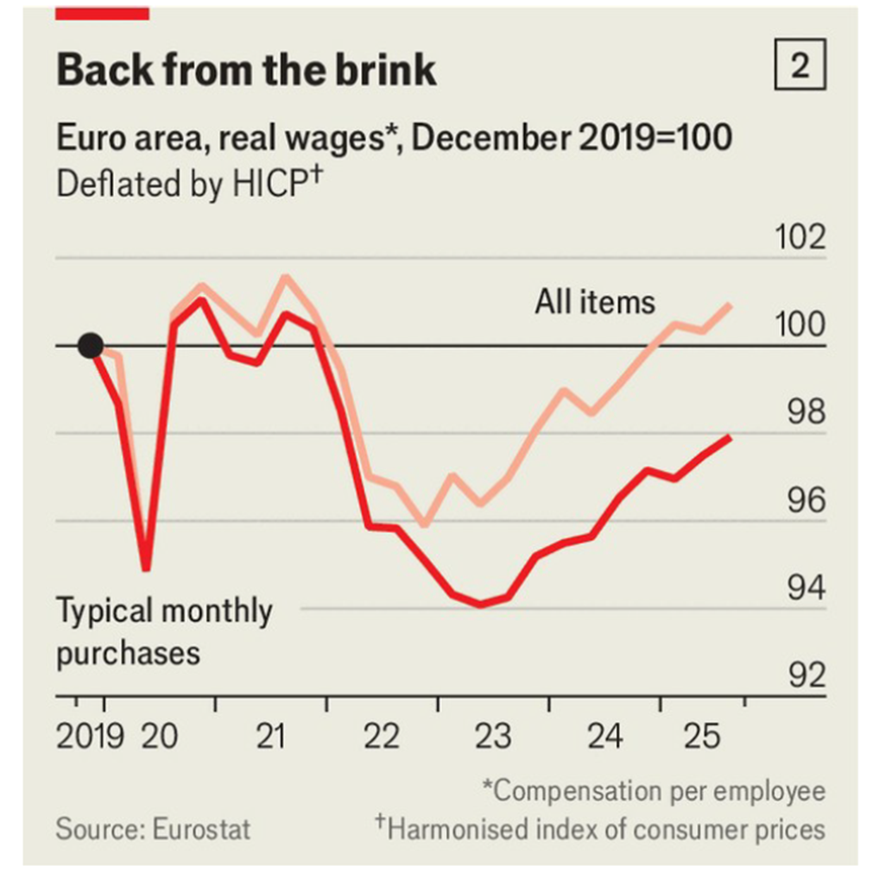
經濟學人文章分享

Slide 10
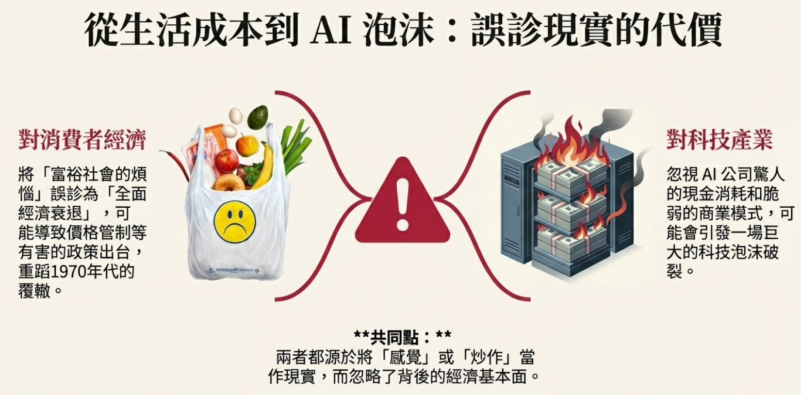
經濟學人文章分享

Slide 11
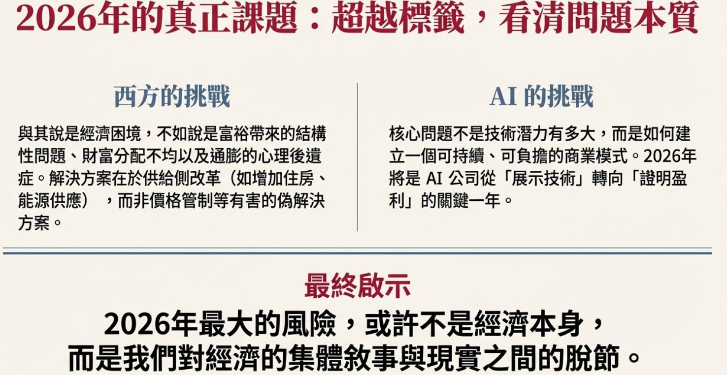
經濟學人文章分享

Slide 12
CCS Monitor – 持有他幣換美金，購買美債

Slide 13
CCS Monitor – 持有美金換他國貨幣，購買該國公債

Slide 14
CCS Monitor – 持有台幣換日幣，購買日幣國庫券/公債
0~1Y使用Swap計算隱含日幣成本(台幣利率用Trading funding cost作為Benchmark)
2Y~10Y使用CCS計算隱含日幣成本(TWD CCS – JPY Basis Spread – JPY IRS)

